Slide 1
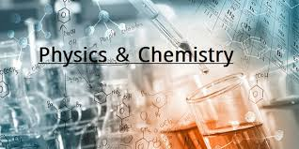
Enseignement de la physique-chimie en tant que Discipline Non Linguistique (DNL) au lycée Chevrollier

Slide 2
La scolarité des sections européennes reposera sur un horaire d'enseignement de langue renforcé, à raison d’une heure hebdomadaire dans la langue choisie, en sus de l'horaire officiel.
A cet horaire sera rajoutée une heure de physique-chimie dispensée en anglais

Slide 3
Quelques avantages à l’enseignement la DNL
Dédramatiser l’utilisation de la langue
Donner confiance à l’élève
Valoriser l’élève
Terminologie anglaise souvent plus facile que la française et aussi plus parlante (illustrée)
Travailler un même concept dans les deux langues permet de clarifier le concept
Reformuler la notion en anglais (ne pas essayer de traduire mot pour mot) permet de mieux la comprendre

Slide 4
Epreuve au baccalauréat
Epreuve orale : 80% de la note
Note de suivi de la scolarité de l’élève dans la section en terminale : 20%
Durée de l’épreuve : 20 minutes précédées d’un temps égal de préparation
Deux parties:
La première partie prend appui sur le ou les documents se rapportant à la discipline dont l’enseignement a été dispensé en langue étrangère.
La deuxième partie est un entretien conduit dans la langue de la section portant sur les travaux de l’année et plus généralement dans le cadre de la section : ouverture européenne …
Note attribuée par le professeur de DNL en liaison avec le professeur de langue.

Slide 5
Obtention de la mention “section européenne”
Note égale ou supérieure à 12/20 à l’épreuve du premier groupe de langue vivante qui a porté sur la langue de la section
Note égale ou supérieure à 10/20 à l’évaluation spécifique

Slide 6

Activités et méthodes proposées en DNL
Travaux de groupes
Travail collaboratif
TP
Vidéos
Outils spécifiques
Évaluation

Slide 7
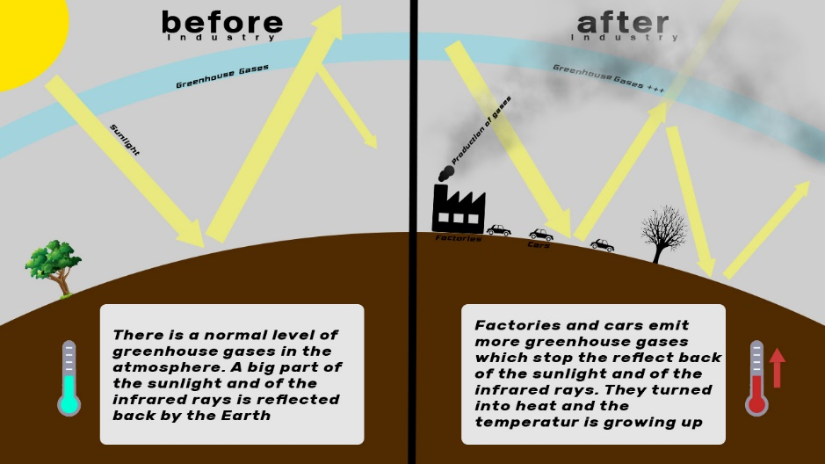
Exemples d’activités
A partir d’une vidéo sur l’effet de serre, l’élève devait faire un graphique

Slide 8
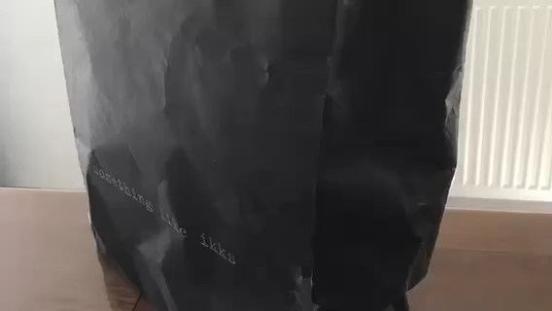
Vidéo de 1 mn réalisée par une élève de seconde sur « Solar Bulb »

Slide 9
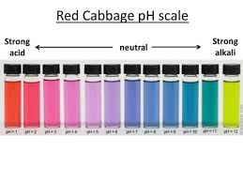
Séance de TP sur « red cabbage, a color indicator »

Slide 10
Kahoot (QCM interactif)
Utilisation du smartphone qui permet à l’aide d’applications de réaliser de nombreuses expériences (mesure de la vitesse du son dans l’air, accéléromètre, étude de mouvement avec motion shot,etc…)

Slide 11
En classes de seconde et première, le choix des thèmes est libre et permet de revoir des notions abordées en physique
En classe de terminale, les thèmes abordés font référence au programme de spécialité physique-chimie

Slide 12

Thanks for listening

